Slide 1
ΕΝΑΣ ΤΟΠΟΣ ΠΑΡΑΘΑΛΑΣΣΙΟΣ

Slide 2
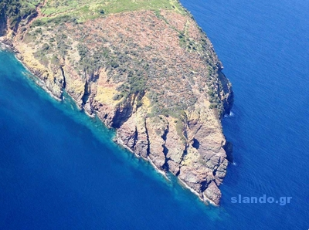
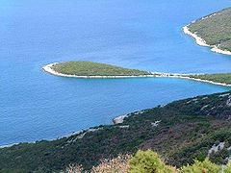
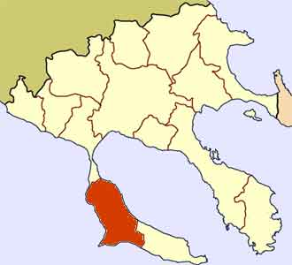
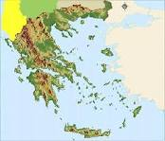
Χερσόνησος: ένα μεγάλο κομμάτι ξηρά που μπαίνει στη θάλασσα

Slide 3
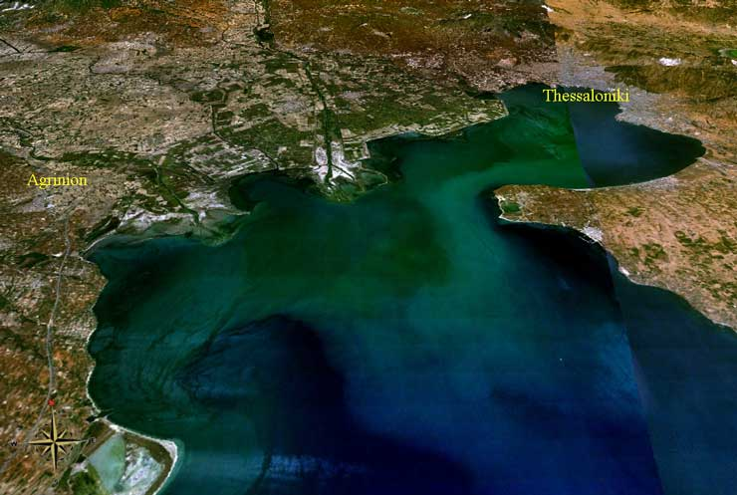
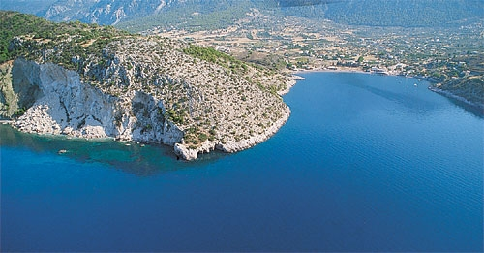
Κόλπος: ένα μέρος της θάλασσας που μπαίνει στην ξηρά.

Slide 4
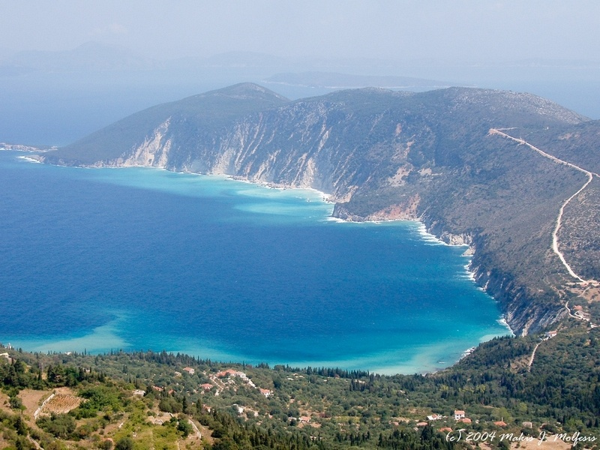
Ακρωτήρι: μια μύτη ξηράς που μπαίνει στη θάλασσα

Slide 5
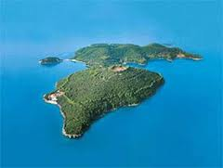
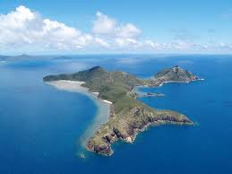
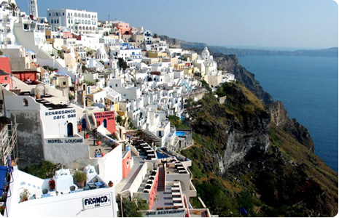
Νησί: ένα μικρό ή μεγάλο μέρος ξηράς που βρέχεται γύρω-γύρω από τη θάλασσα.

Slide 6
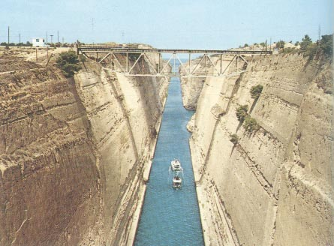
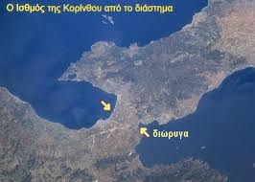
Ισθμός: μια στενή λωρίδα ξηράς που ενώνει δυο στεριές και χωρίζει δυο θάλασσες.

Slide 7
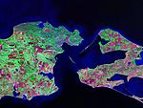
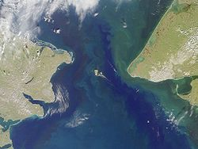
Πορθμός: μια στενή λωρίδα θάλασσας που ενώνει δυο θάλασσες και χωρίζει δυο στεριές.

Slide 8
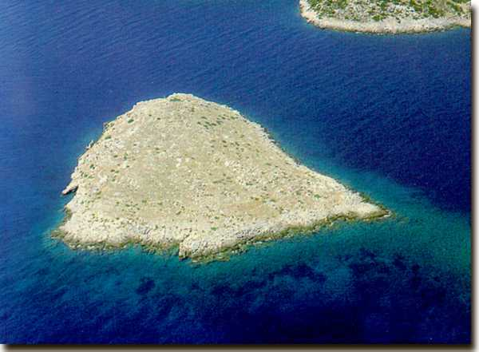
Σκόπελος: ένας βράχος μέσα στη θάλασσα που φαίνεται μόνο η κορυφή του.

Slide 9
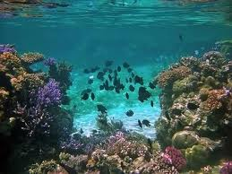
Ύφαλος :ένας βράχος μέσα στη θάλασσα που δε φαίνεται καθόλου.

